Slide 1
t5hrea

Slide 2
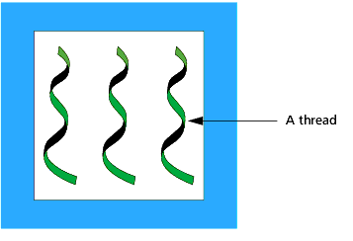
THREAD
Thread, atau kadang-kadang disebut proses ringan (lightweight), adalah unit dasar dari utilisasi CPU. Di dalamnya terdapat ID thread, program counter, register, dan stack. Dan saling berbagi dengan thread lain dalam proses yang sama.

Slide 3
THREAD
1. Konsep Dasar
Secara informal, proses adalah program yang sedang dieksekusi. Ada dua jenis proses, proses berat (heavyweight) atau biasa dikenal dengan proses tradisional, dan proses ringan atau kadang disebut thread.
Thread saling berbagi bagian program, bagian data dan sumber daya sistem operasi dengan thread lain yang mengacu pada proses yang sama. Thread terdiri atas ID thread, program counter, himpunan register, dan stack. Dengan banyak kontrol thread proses dapat melakukan lebih dari satu pekerjaan pada waktu yang sama.

Slide 4
THREAD
2. Keuntungan
Tanggap: Multithreading mengizinkan program untuk berjalan terus walau pun pada bagian program tersebut di block atau sedang dalam keadaan menjalankan operasi yang lama/ panjang. Sebagai contoh, multithread web browser dapat mengizinkan pengguna berinteraksi dengan suatu thread ketika suatu gambar sedang diload oleh thread yang lain.
Pembagian sumber daya: Secara default, thread membagi memori dan sumber daya dari proses. Keuntungan dari pembagian kode adalah aplikasi mempunyai perbedaan aktifitas thread dengan alokasi memori yang sama.

Slide 5
THREAD
2. Keuntungan (LANJUTAN)
Ekonomis: Mengalokasikan memori dan sumber daya untuk membuat proses adalah sangat mahal. Alternatifnya, karena thread membagi sumber daya dari proses, ini lebih ekonomis untuk membuat threads.
Pemberdayaan arsitektur multiprosesor: Keuntungann dari multithreading dapat ditingkatkan dengan arsitektur multiprosesor, dimana setiap thread dapat jalan secara parallel pada prosesor yang berbeda. Pada arsitektur prosesor tunggal, CPU biasanya berpindah-pindah antara setiap thread dengan cepat, sehingga terdapat ilusi paralelisme, tetapi pada kenyataannya hanya satu thread yang berjalan di setiap waktu.

Slide 6
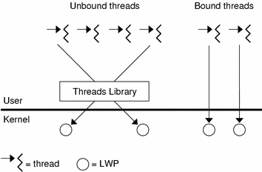
THREAD
3. User thread
Didukung oleh kernel dan diimplementasikan oleh thread library ditingkat pengguna. Library mendukung untuk pembentukan thread, penjadualan, dan managemen yang tidak didukung oleh kernel.
User Thread & Kernel Thread

Slide 7
THREAD
4. Kernel Threads
Kernel thread didukung secara langsung oleh sistem operasi: pembentukan thread, penjadualan, dan managemen dilakukan oleh kernel dalam ruang kernel. Karena managemen thread telah dilakukan oleh sistem operasi, kernel thread biasanya lebih lambat untuk membuat dan mengelola daripada pengguna thread.
Bagaimana pun, selama kernel mengelola thread, jika suatu thread di block tehadap sistem pemanggilan, kernel dapat menjadualkan thread yang lain dalam aplikasi untuk dieksekusi. Juga, di dalam lingkungan multiprosesor, kernel dapat menjadualkan thread dalam prosesor yang berbeda. Windows NT, Solaris, dan Digital UNIX adalah sistem operasi yang mendukung kernel thread.

Slide 8
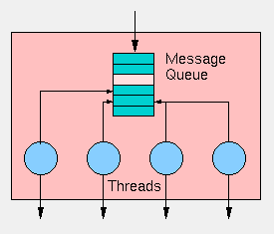
MULTI THREADING

Slide 9
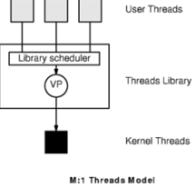
MULTI THREADING
Model Many to One
Model many-to-one ini memetakan beberapa tingkatan pengguna thread hanya ke satu buah kernel thread. Managemen proses thread dilakukan oleh (di ruang) pengguna, sehingga menjadi efisien, tetapi apabila sebuah thread melakukan sebuah pemblokingan terhadap sistem pemanggilan, maka seluruh proses akan berhenti (blocked). Kelemahan dari model ini adalah multihreads tidak dapat berjalan atau bekerja secara paralel di dalam multiprosesor dikarenakan hanya satu thread saja yang bisa mengakses kernel dalam suatu waktu.

Slide 10
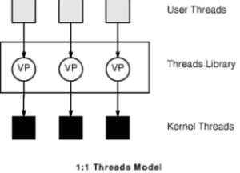
MULTI THREADING
Model One to One
Model one-to-one memetakan setiap thread pengguna ke dalam satu kernel thread. Hal ini membuat model one-to-one lebih sinkron daripada model many-to-one dengan mengizinkan thread lain untuk berjalan ketika suatu thread membuat pemblokingan terhadap sistem pemanggilan; hal ini juga mengizinkan multiple thread untuk berjalan secara parallel dalam multiprosesor.
Kelemahan model ini adalah dalam pembuatan thread pengguna dibutuhkan pembuatan korespondensi thread pengguna. Karena dalam proses pembuatan kernel thread dapat mempengaruhi kinerja dari aplikasi maka kebanyakan dari implementasi model ini membatasi jumlah thread yang didukung oleh sistem. Model one-to-one diimplementasikan oleh Windows NT dan OS/2.

Slide 11
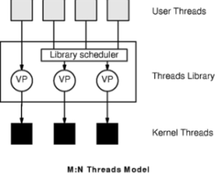
MULTI THREADING
Model Many to Many
Beberapa tingkatan thread pengguna dapat menggunakan jumlah kernel thread yang lebih kecil atau sama dengan jumlah thread pengguna. Jumlah dari kernel thread dapat dispesifikasikan untuk beberapa aplikasi dan beberapa mesin (suatu aplikasi dapat dialokasikan lebih dari beberapa kernel thread dalam multiprosesor daripada dalam uniprosesor) dimana model many-to-one mengizinkan pengembang untuk membuat thread pengguna sebanyak mungkin, konkurensi tidak dapat tercapai karena hanya satu thread yang dapat dijadualkan oleh kernel dalam satu waktu.
Model one-to-one mempunyai konkurensi yang lebih tinggi, tetapi pengembang harus hati-hati untuk tidak membuat terlalu banyak thread tanpa aplikasi dan dalam kasus tertentu mungkin jumlah thread yang dapat dibuat dibatasi.

